Slide 1

PSC1 - Séquence 4: La perte de connaissance

Slide 2
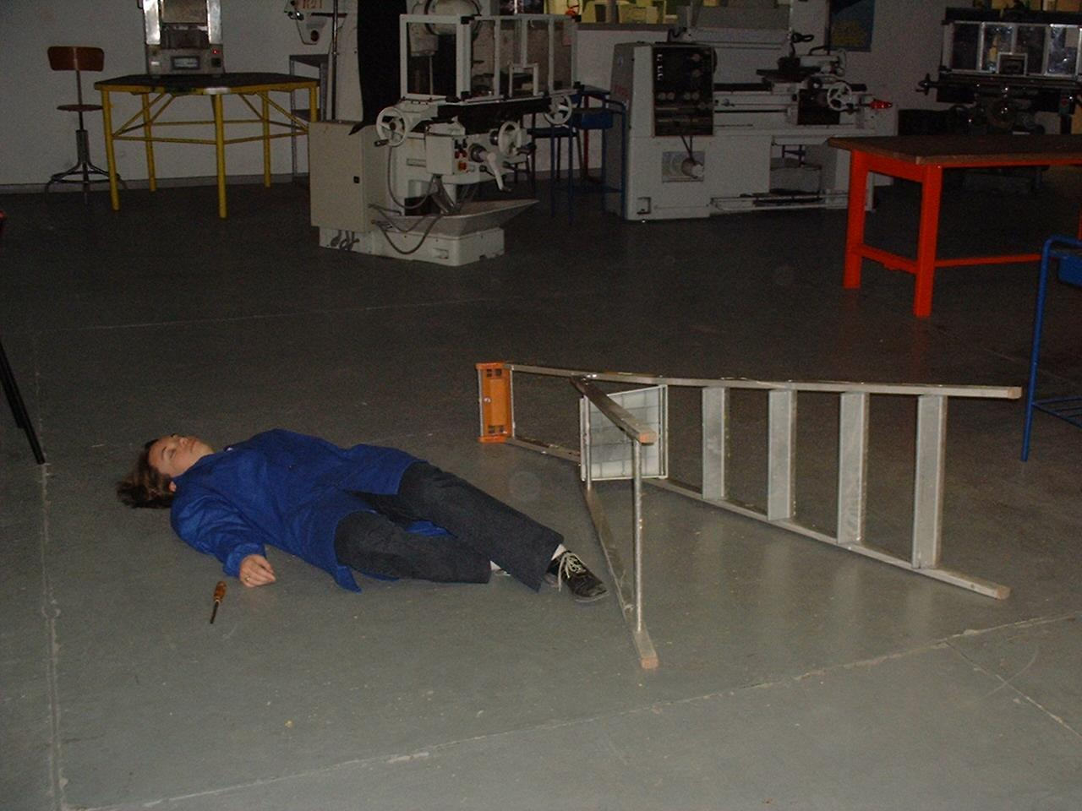
Qu’est ce qu’une perte de connaissance et comment la reconnaissez vous?
Que feriez-vous?
Y’a-t’il un risque?
Quelles sont les causes?

Slide 3
A la fin de la séquence, vous serez capable de réaliser la conduite à tenir face à une personne présentant une perte de connaissance, en attente de l’arrivée des secours

Slide 4
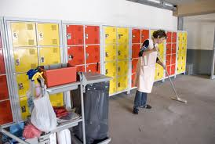
DTR
Collège de Normandie,
Salle d’étude
Tél: 441252

Slide 5
Signes
Ne répond à aucune sollicitation verbale ou physique et respire
Les causes?
Traumatique
Médicale
Toxique

Slide 6
les risques?
Perte de connaissance Personne reste sur le dos
Pas de libération des voies aériennes
Encombrement/Obstruction des
voies aériennes:
-liquides présents dans la gorge
-Chute de la langue en arrière
Arrêt respiratoire/cardiaque

Slide 7
CONDUITE
Assurer la liberté des voies aériennes
Bascule de la tête en arrière
(Libération des voies aériennes)
Mettre la victime sur le coté
(position latérale de sécurité)
Notes:
Faire une RE-FORMULATION
Point cle demarche justification

Slide 8
Démonstration commentée justifiée en miroir

Slide 9
OUI
PROTECTION ADAPTEE
VICTIME CONSCIENTE?
(répond aux questions, réagit aux ordre).
Cf. Malaise
NON
DEMANDER DE L’AIDE
LIBEREZ LES VOIES AERIENNES
Perte de connaissance suite à un évènement non traumatique
RESPIRATION EFFICACE
OUI
NON
PLS
Cf. Arrêt cardiaque
ALERTER
SURVEILLER
PROTEGER

Slide 10
Rechercher l’absence de réponse
Conduite:
Poser des questions simples (« Comment ça va? », « Vous m’entendez? »)
Secouer doucement les épaules ou lui prendre la main et lui demander d’exécuter un ordre simple.
Si réagit/répond alors… conduite du malaise
Si ne réagit/répond pas alors… Appeler à l’aide!!!!!!

Slide 11
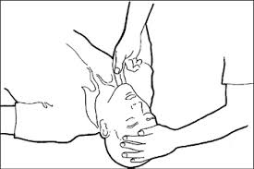
Libération des voies aériennes
Intérêt:
Bascule de la tête en arrière et l’élévation du menton entrainent la langue qui en se décollant du fond de la gorge permet le passage de l’air.
Conduite:
Placer la paume d’une main sur le front de la victime
Placer 2/3 doigts de l’autre main sous le menton
Basculer doucement la tête en arrière en appuyant sur le front et élever menton

Slide 12
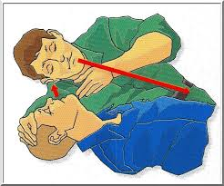


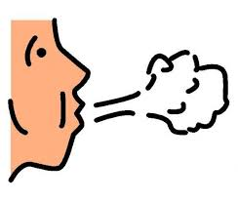

Apprécier la respiration
Sur 10 secondes au plus
Conserver l’élévation du menton
Se pencher sur la victime, oreille et joue du sauveteur au dessus de la bouche et du nez
Regarder si le ventre et la poitrine se soulèvent
Ecouter sons provoqués par la respiration
Sentir un flux d’air à l’expiration
Un seul de ces signes suffit pour confirmer respiration

Slide 13
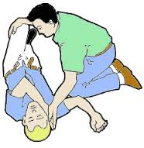
Position latérale de sécurité
Intérêt:
Maintenir libres les voies aériennes de la victime:
écoulement des liquides vers l’extérieur
évitant que la langue ne chute au fond de la gorge.

Slide 14
Position latérale de sécurité
1er temps: Préparer retournement de la victime:
Retirer les lunettes si elle en a
Rapprocher les jambes de l’axe du corps de la victime.
Placer bras coté sauveteur à 90 degrés, paume de main vers le haut.
Saisir bras opposé et amener dos de la main sur son oreille (coté sauveteur)
Attraper jambe opposée de la victime et la relever
S’éloigner du thorax

Slide 15
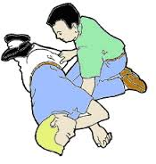
Position latérale de sécurité
2ème temps: Retourner la victime
Tirer sur la jambe relevée pour basculer vers le sauveteur jusqu’à que genou touche le sol
Dégager main du sauveteur située sous la tête de la victime tout en préservant la bascule de la tête en arrière, en maintenant le coude de la victime.

Slide 16
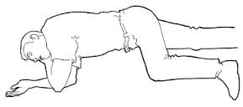
Position latérale de sécurité
3ème temps: Stabiliser la victime
Ajuster la jambe située au-dessus de telle sorte que la hanche et le genou soient en angle droit
Ouvrir la bouche sans mobiliser la tête.
ALERTER OU FAIRE ALERTER LES SECOURS ET SURVEILLER EN PERMANENCE LA RESPIRATION DE LA VICTIME.

Slide 17
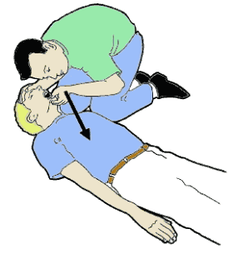
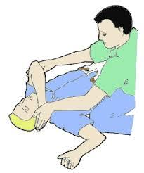


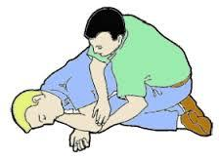

POINTS CLES
Libération des voies aériennes (LVA) | Position latérale de sécurité (PLS)
Le menton est élevé La tête est maintenue dans cette position | Limiter au maximum les mouvement de la colonne vertébrale N’occasionner aucunes pressions sur la poitrine Permettre de contrôler a respiration permettre l’écoulement des liquides vers l’extérieur (bouche ouverte)

Slide 18
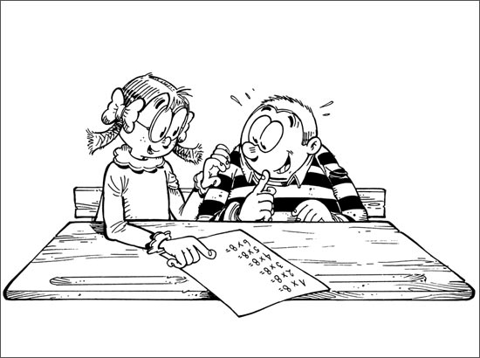
A vous de jouer!!!

Slide 19
Perte de connaissance suite à un traumatisme ou dont on ne connaît pas l’origine:
Laisser la victime sur le dos
Faire alerter ou alerter les secours, respecter et appliquer les consignes
Surveiller en permanence la respiration de la victime jusqu’à l’arrivée des secours
Protéger de la chaleur, du froid et les intempéries

Slide 20
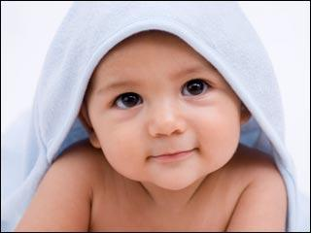
Perte de connaissance: Nourrisson
PLS sur le côté dans les bras du sauveteur le plus souvent.
La libération des voies aériennes en position neutre

Slide 21
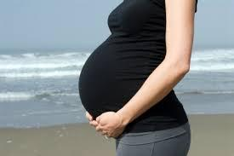
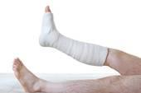
Cas particuliers
Femme enceinte : PLS du côté gauche
Victime traumatisée : PLS du côté atteint

Slide 22
Cas particuliers
En période épidémique:
-se protéger si possible avec un masque
-questionner la victime et voir si elle réagit sans la toucher
-apprécier la respiration en regardant si son ventre ou sa poitrine se soulèvent. Pas de bascule de la tête en arrière,
pas tenter d’ouvrir la bouche et ne pas se pencher au-dessus de la face de la victime et ne pas mettre son oreille et
sa joue au dessus du nez et de la bouche de la victime
Si la victime ne répond pas et présente une respiration normale:
-laisser la victime dans la position ou elle se trouve
-faire alerter ou alerter les secours, respecter les consignes
-surveiller en permanence la respiration de la victime en regardant son ventre et sa poitrine

